Slide 1
Математика
1 клас
Розділ VІІ
Арифметичні дії
в межах 100
Урок 127
65 – 24
Віднімання виду 65 – 24

Slide 2
Налаштування на урок
Знову день почався, діти.
Всі зібрались на урок?
Тож пора нам поспішати —
Кличе в подорож дзвінок.

Slide 3
Гра з м'ячиком
1 дес.+ 5
1 дес. + 1
5 дес.+ 1
4 дес.+ 9
9 дес.+ 4
94
51
15
49
11

Slide 4
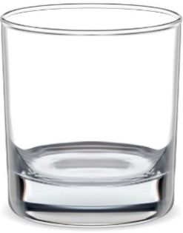
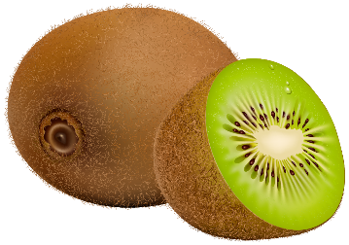
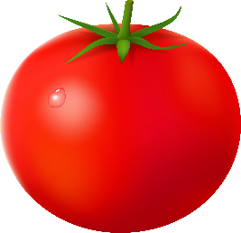
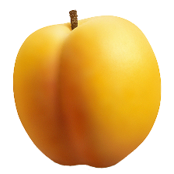
Гра «Робимо сік»
54 – 30
23 + 77
85 – 20
47 + 31
24
100
65
78

Slide 5
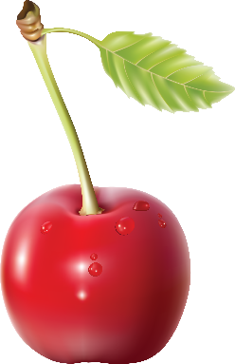
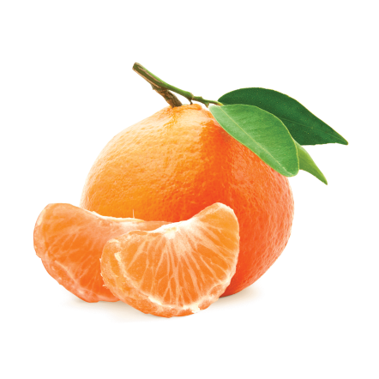
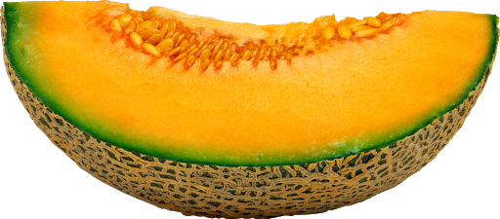
Гра «Робимо сік»
48 – 30
36 + 4
69 – 9
82 + 5
18
40
60
87

Slide 6
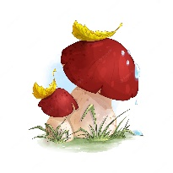
Віршована задача
На узліссі три дубки,
І під кожним два грибки.
А подалі, близ ялин,
Виростає ще один.
Відповісти хто б хотів,
Скільки всіх росте грибів?
7
2 + 2 + 2 + 1 =

Slide 7
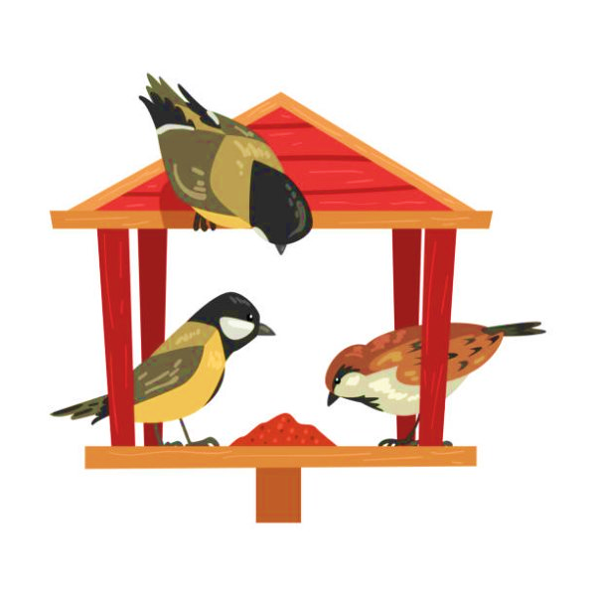
Віршована задача
Скільки пташок невеличких Злетілося до годівнички? — Горобців сварливих пара,
І синичок також пара,
Пара сизих голубів
І дві пари снігурів.
2 + 2 + 2 + 2 + 2 =
10

Slide 8
Вправа «Намисто». Розв'язування ланцюжка прикладів
20
- 20
54
40
+ 8
58
+ 4
32
52
- 30
- 6
62
72
12
12
+50
+20
- 60
+ 0

Slide 9
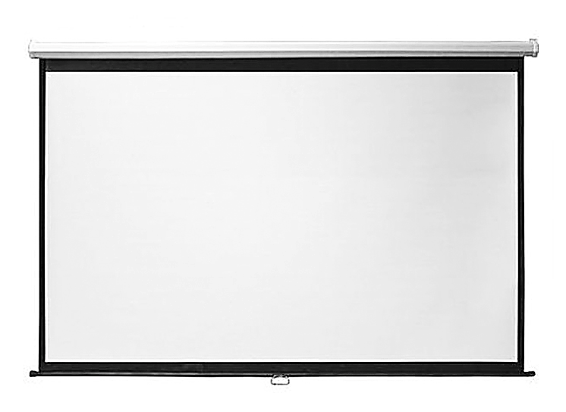
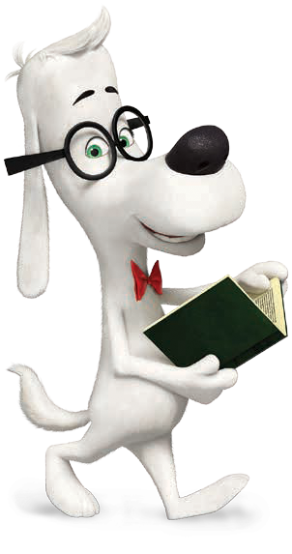
Усне опитування
І + ІІ = С
З – в = р
Які арифметичні дії ви знаєте?
Як називаються числа при додаванні? при відніманні?
Чи може різниця дорівнювати нулю? Коли?
Як знайти невідомий доданок?
невідоме зменшуване?
невідомий від’ємник?
Що означає на 7 більше? на 7 менше? Як дізнатися, на скільки одне число більше чи менше за інше?
Сформулюйте переставний закон додавання. Коли його застосовують?
Як пов’язані арифметичні дії додавання і віднімання?
а – а = 0
_ + ІІ = с
_ – в = р
з – _ = р

Slide 10
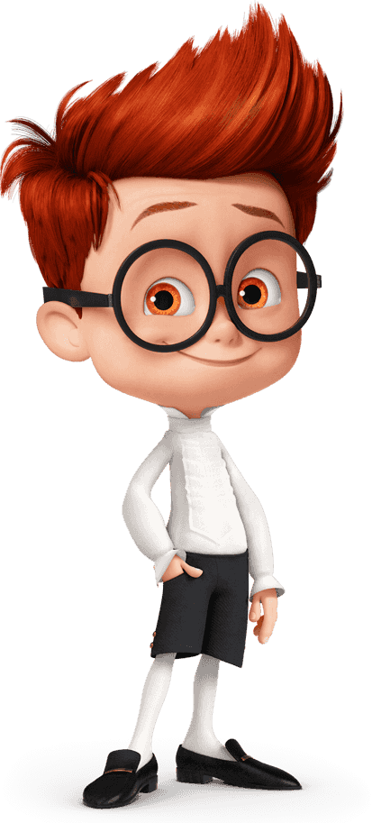
Повідомлення теми та завдань уроку
Сьогодні на уроці ми будемо віднімати числа. Розв'язувати задачі на знаходження невідомого зменшуваного.

Slide 11
Розглянь схему та поясни обчислення
65
Десятки віднімаємо від десятків, одиниці віднімаємо від одиниць. Знайдені різниці додаємо.
20
65 – 24
60 – 20 = 40
5 – 4 = 1
40 + 1 = 41
Підручник.
Сторінка
124

Slide 12
Заповни таблицю за зразком
- 23
 | 36 | 84 | 58 | 95 | 73 | 47 | 54 | 69
- 20 | 16
- 3 | 13
64
38
75
53
27
34
49
61
35
72
50
24
31
46

Slide 13
Обчисли
1
7
6
1
5
66 - 15 =
89 - 13 =
67 - 52 =
5
3
34 -21 =
1
1
6
42 - 11 =
94 - 33 =
3
1
51
24
73 - 22 =
58 – 34 =
52
73
87 – 35 =
96 – 23 =
Підручник.
Сторінка
124

Slide 14
Розв’язую задачі
Іванка купила обруч для волосся за 30 грн, і в неї залишилося ще 20 грн. Скільки гривень було в Іванки спочатку?
30грн
20грн
30 + 20 =
50 (грн)
Відповідь:
50 грн було.
Це задача на
знаходження зменшуваного
Розв’язуємо додаванням
Підручник.
Сторінка
124

Slide 15
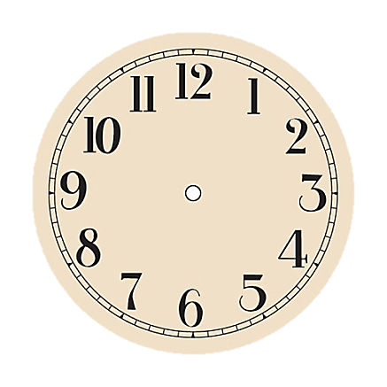
Поміркуй
Котру годину покаже кожний годинник через 4 години
Підручник.
Сторінка
124

Slide 16
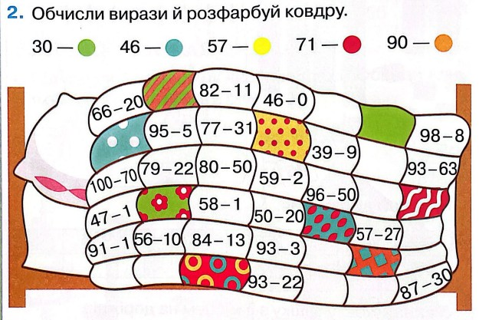
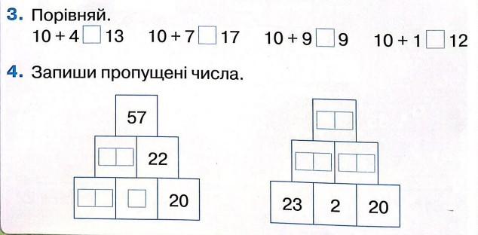
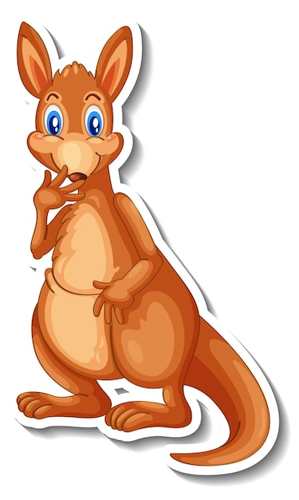
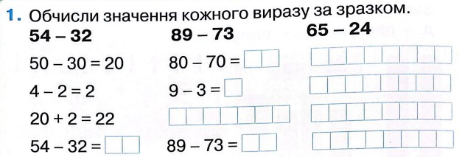
Робота в зошиті
Сторінка
48

Slide 17
Рефлексія. Вправа «Інтерв'ю»
Чи було вам важко? Якщо так, то що саме?
Чого ви навчились на уроці?
Що найбільше вас вразило чи здивувало під час уроку?

Slide 18
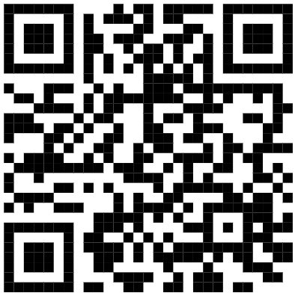
Online завдання
Відскануй QR-код або натисни жовтий круг!

Slide 19
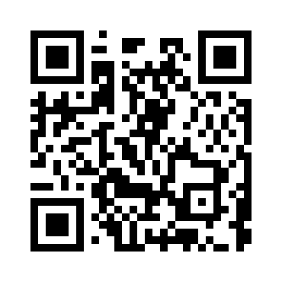
Online завдання
Відскануй QR-код або натисни жовтий круг!

